Slide 1
ПРЕЗЕНТАЦІЯ З ВСЕСВІТННЬОЇ ІСТРОІЇ НА ТЕМУ
ВІЙНА ДВОХ КОРОЛЕВ
ПІДГОТУВАВ УЧЕНЬ 8 Г КЛАСУ
КОБИЛЯНСЬКИЙ МИКОЛА

Slide 2
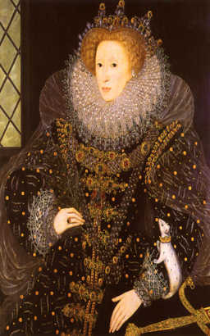
Правління
1558-1603
Коронація
15 січня 1559
Попередник Марія I
Наступник Яків I
Інші титули Королева Франції
Королева Ірландії
Єлизавета I (королева Англії)
Єлизаве́та I (англ. Elizabeth I of England, *7 вересня 1533 - 24 березня 1603) — королева Англії та Ірландії між 1558 та 1603 роками, відома також як королева-дівиця, Глоріана та Добра королева Бесс. За час її правління, особливо завдяки перемозі над Іспанською Армадою, Англія перетворилася з другорядної держави на периферії Європи у володаря морських просторів.
Єлизавета була 5-м й останнім монархом із династії Тюдорів, донькою короля Генріха VIII. При народженні Єлизавета отримала титул принцеси, але після страти її матері, королеви Анни Болейн, була оголошена неправонародженою. Можливо саме через це її брат Едуард VI позбавив сестру спадку. Проте його заповіт був анульований Третім законом про спадщину, виданим англійським парламентом 1543 року, який зробив Єлизавету першою в черзі престолонаслідування в разі смерті Марії I Кривавої без спадкоємця. Під час правління Марії I, Єлизавета провела близько року ув'язненою за звинуваченнями в зраді, політичних інтригах проти Марії I, та допомозі протестантській церкві.

Slide 3
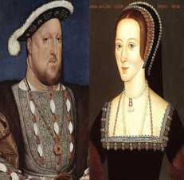
Єлизаветині батьки,
Генріх VIII і Анна Болейн
Раннє життя
Єлизавета народилась у Палаці Пласентія в Палаті Дів 7 вересня 1533 року між третьою і четвертою годиною дня. Її назвали в честь її бабусь як з материнського так і з батьківського боку — Єлизавети Йоркської та Єлизавети Говард. Вона була другою донькою Генріха VIII, яка не померла в ранньому дитинстві; При народженні Єлизавета стала спадкоємицею престолу Англії. Її старша сестра Марія втратила позицію законного спадкоємця, коли Генріх анулював шлюб із матір'ю Марії, Катериною Арагонською, щоб одружитись з Анною. Король Генріх VIII до відчаю прагнув законного сина, щоб забезпечити неперервність династії Тюдорів.
Генріх VIII помер 1547 року, коли Єлизаветі було 13, а престол успадкував її зведений брат Едуард VI. Катерина Парр, остання дружина Генріха, незабаром вийшла заміж за Томаса Сеймура

Slide 4
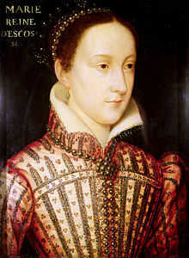
Марія, королева Шотландії, стала однією з найдошкульніших суперників Єлизавети, зрештою провокуючи свою ж страту.
Королева Марія I
Едуард VI помер, скоріш всього від туберкульозу, 6 липня 1553, у віці 15 років. Його заповіт відмінив Акт про порядок наслідування корони 1543 року, вилучив Марію та Єлизавету з черги престолонаслідування, і натомість оголосив спадкоємницею леді Джейн Грей, онуку сестри Генріха VIII, Марії, Герцогині Саффолк. Королівська таємна рада оголосила леді Джейн королевою, але коло її підтримки швидко розпалось, і її усунули від влади після дев'яти днів. Марія з тріумфом в'їхала в Лондон, Єлизавета поруч із нею.
Демонстрація солідарності між сестрами тривала недовго. Марія, перша правляча королева Англії[1], відома як Кривава Мері, була сповнена рішучості знищити протестантську віру, в якій виховувалася Єлизавета, і наказала всім відвідувати месу. Єлизавета була змушена демонструвати згоду. Початкова популярність Марії зменшилась, коли вона оголосила про свої наміри вийти заміж за принца Філіпа Іспанського, сина імператора Карла V. Незадоволення швидко поширилось у всій країні, і чимало людей вважали Єлизавету точкою опори протидії релігійним реформам Марії. В січні і лютому 1554 в кількох частинах Англії та Уельсу спалахнули повстання, відомі як бунт Ваєтта, оскільки їх очолював сер Томас Ваєтт.
На королівському троні
В 1553 році Едуард помер. Після нього королевою на кілька днів стає Джейн Грей. Проте народ підняв бунт. Джейн зкинули, а королевою стала Марія. Їй було 37 років.
Після правління Генріха VIII, що оголосив себе главою Церкви, у країні було зруйновано більше половини церков і монастирів. При Едуардові його наближені розкрадали казну. Марія отримала бідну країну.
Вона знову наблизила до себе тих людей, які ще недавно були проти неї. Вона знала, що з їх допомогою буде правити країною. Марія почала відновлювати в країні католицьку віру, реконструювати монастирі і страчувати протестантів (за що отримала прізвисько Кривава Мері).

Slide 5
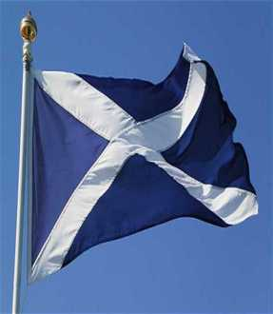
Прапор Шотландії
Відносини з Шотландією
Першочерговою метою королеви Єлизавети в Шотландії було чинити опір французькому впливу. Вона боялась вторгнення французьких військ до Англії та утвердження на престолі Англії католицької Марії Стюарт, яку підтримувала значна частина папської Європи. Єлизавету переконали ввести війська в Шотландію на допомогу тамтешнім протестантським повстанцям, і хоч кампанія була марною, Единбурзький договір, підписаний незадовго опісля війни в липні 1560 року, поклав край французькій загрозі з Шотландії. Коли Марія повернулась в Шотландію 1561 року, щоб взяти владу в свої руки, країною уже правила рада протестантських дворян, і була заснована протестантська Церква Шотландії. Марія відмовилась ратифікувати договір.
Єлизавета образила Марію, пропонуючи ій в чоловіки свого власного залицяльника Роберта Дадлі. Натомість, 1565 року, Марія вийшла заміж за Генрі Стюарта, лорда Дарнлі, самопроголошеного претендента на англійський престол. Це подружжя стало першою в ланцюжку помилок, які врешті-решт призвели до перемоги шотландських протестантів та Єлизавети. Дарнлі різко втратив популярність у Шотландії, а потім зганьбив себе вбивством італійського секретаря Марії Девіда Річчіо. У лютому 1567 Дарнлі був убитий змовниками, яких швидше за все очолював Джеймс Гепберн, 4-ий графом Ботвелл. Незабаром, 15 травня 1567 року, Марія вийшла заміж за Ботвелла, збуджуючи підозри про те, що вона брала участь у змові проти свого чоловіка.

Slide 6
Ці події прискорили падіння Марії та її ув'язнення в замку Лох-Левен. Шотландські дворяни змусили її відректись від престолу на користь сина, Джеймса, народженого 1566 року. Джеймса забрали у замок Стерлінг, щоб виховати його протестантом. Марія втекла з Лох-Левена 1568 року, але після ще одної поразки, перейшла кордон в Англію, сподіваючись на підтримку Єлизавети. Єлизавета інстинктивно захотіла відновити свою побратимку-королеву на троні, але її радники переконали її не чинити квапливих дій. Єлизавета не стала витрачати англійські армії в Шотландії і не відіслала Марію у Францію до католицьких ворогів Англії, а затримала Марію в Англії, де вона провела наступні 19 років в ув'язненні.
Бунтарі швидко почали будувати плани щодо визволення Марії. 1569 року заколотники Північного повстання хотіли одружити її з Томасом Говардом, 4-им герцогом Норфолкським. Єлизавета, після періоду вагання, стратила герцога Норфолка за державну зраду. Папа Пій V видав буллу Regnans in Excelsis 1570 року, оголошуючи Єлизавету, «удавану королеву Англії та служительку злочинів», єретиком, і звільнив її підданих від будь-якого підданства. Це надало англійським католикам стимулу вважати Марію Стюарт справжньою королевою Англії. Можливо Марія не знала про всі католицькі інтриги, але її роль у змові Рідольфі 1571 року та змові Бебінгтона 1586 року спонукали голову контррозвідки Єлизавети сера Френсіса Волсінгема та королівську раду старанно зібрати достатньо доказів проти Марії. Спочатку Єлизавета відмовлялась видавати указ про страту Марії. З кінця 1586 року Єлизавету переконали санкціювати суд та страту Марії на підставі листів, написані нею під час змови Бебінгтона. 8 лютого 1587 голова Марії була стята в замку Фотерінгей в Нортгемптонширі. Їй було 44 роки.

Slide 7
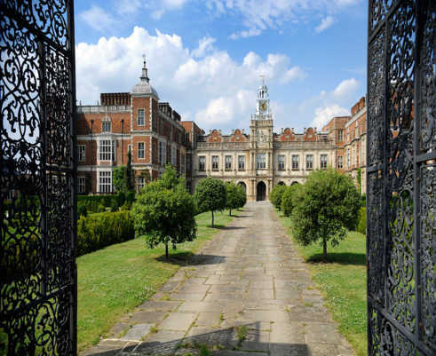
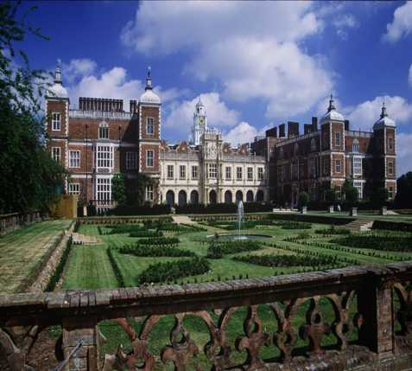
Палац
Єлизавети I

Slide 8
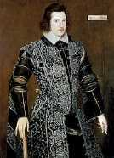
Роберт Деверо, 2-ий Граф Ессекс, 1590
Останні роки
Роберт Деверо, 2ий Граф Ессекс, 1590
Коли шлюб став малоймовірним, образ королеви поступово почав змінюватися. Її змальовували як Бельфібу або Астрею, і після Армади, як Ґлоріану — вічно молоду фею-королеву з поеми Едмунда Спенсера. Її портрети стали менш реалістичними і перетворились у загадковий набір ікон, які зображали її набагато молодшою, ніж вона була. Її шкіра з 1562 року була покрита шрамами від віспи, яка залишила її наполовину лисою і залежною від перук та косметики. Сер Волтер Релі назвав її «дамою, яку час схопив несподівано». Все ж, чим більше Єлизавета втрачала свою красу, тим більше її вихваляли придворні.
Єлизавета із задоволенням грала роль красуні, і цілком можливо, що в останнє десятиліття свого життя вона почала вірити в правдивість цієї ролі. Вона почала відноситись з ніжністю і поблажливістю до Роберта Девере, графа Ессекського — чарівного молодого, але дратівливого, чоловіка, який дозволяв собі примхи, за які королева його прощала. Вона неодноразово призначала його на військові посади, незважаючи на його безвідповідальність і некомпетентність. Після дезертирства Ессекса та його втечі з військової кампанії в Ірландії 1599 року, Єлизавета наказала помістити його під домашній арешт і через рік позбавила його монополій. У лютому 1601 граф спробував підняти повстання в Лондоні. Він мав намір захопити королеву, але мало хто його підтримав, і його стратили 25 лютого. Єлизавета знала, що вона, через власні прорахунки, була частково винною в цьому повороті подій. Спостерігач при дворі повідомив 1602 року, що «вона знаходить насолоду в тому, що сидить у темряві та оплакує Ессекса».

Slide 9
Період після перемоги над іспанською Армаду 1588 року приніс нові труднощі для Єлизавети, які тривали п'ятнадцять років — аж до кінця її царювання. Конфлікти з Іспанією та Ірландією затягнулися, податковий тягар став важчим, і економіка була виснажена поганими врожаями та витратами на війну. Ціни росли, і рівень життя впав. Протягом цього часу репресії проти католиків посилилися, і в 1591 році Єлизавета встановила комісії, уповноважені розслідувати діяльність католицьких родин. Для підтримки ілюзії миру і процвітання, вона більшою мірою покладалась на внутрішніх шпигунів і пропаганду. Посилення критики в останні роки її життя вказує на зменшення громадської прихильності до королеви
До влади прийшло нове покоління. За винятком Вільяма Сесіла, найважливіші політики померли близько 1590.Фракційна боротьба в уряді, яка не існувала у подібній формі до 1590-их, стала відмітною рисою в останнє десятиліття правління королеви. Суперництво між графом Ессексом і Робертом Сесілом, сином лорда Берглі, затьмарило політику. Особистий авторитет королеви ослабився, судячи зі скандалу про доктора Лопеса, її довіреного лікаря. Коли він був несправедливо звинувачений графом Ессексом у державній зраді, вона не змогла завадити його страті, хоча була незадоволена його арештом, і не вірила, що він був винний.

Slide 10
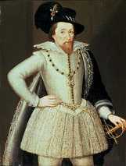
Король Яків (Джеймс) IV
Смерть
Король Яків (Джеймз) IV
Найдовіреніший радник Єлизавети, Вільям Сесіл, барон Берлі, помер 4 серпня 1598. Його політична мантія перейшла до його сина, Роберта Сесіла, який незабаром став лідером уряду. Одним із його завдань було підготувати ґрунт для плавного переходу влади після смерті королеви. Оскільки Єлизавета відмовлялась назвати свого наступника, Сесіл був змушений діяти потайки. Він вступив у переговори з Яковом VI Шотландським, який мав сильні, але невизнані претензії. Сесіл допоміг Якову лестощами переконати Єлизавету пообіцяти йому корону після своєї смерті.
Здоров'я королеви залишалися стабільним до осені 1602, коли серія смертей серед її друзів вкинула її у важку депресію. У лютому 1603 особливим ударом стали смерті Катерини Говард, графині Ноттінгем, та племінниці її двоюрідної сестри і близької подруги леді Катерини Ноуллз. У березні Єлизавета захворіла і ввійшла в стан постійної і непереборної меланхолії. Вона померла 24 березня 1603 року в Річмондському палаці, між другою і третьою годиною вночі. Кілька годин по тому Сесіл і Таємна рада пустили в рух свій план і проголосили Якова VI Шотландського королем Яковом I Англії.
Труну Єлизавети перевезли вечірньою процесією в палац Вайтхолл на баржі, освітленій факелами. Для похорону 28 квітня, труну доставили в Вестмінстерське абатство на катафалці, запряженому четвіркою коней та прикрашеному чорним оксамитом.

Slide 11
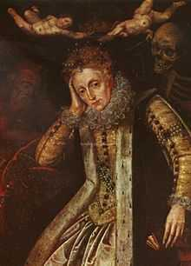
Єлизавета I, намальована після 1620, під час першого відродження інтересу до її правління. Час спить за її правим плечем і Смерть дивиться з її лівого боку. Два путо тримають її корону.
Історична спадщина
Єлизавета I, намальована після 1620, під час першого відродження інтересу до її правління. Час спить за її правим плечем і Смерть дивиться з її лівого боку. Два путо тримають її корону.(До Картини з правого боку)
Єлизавету оплакували, але багато хто зітхнув з полегшенням після її смерті. Країна мала великі сподівання на короля, і спочатку вони здійснювалися: війна проти Іспанії завершилася в 1604, податки були знижені. До смерті Роберта Сесіла в 1612 році уряд працював за незмінною схемою. Правління Якова, однак, стало непопулярним, коли він передав державні справи в руки придворних фаворитів, і в 1620-х роках почалась ностальгія за правлінням королеви Єлизавети. Єлизавету розхвалювали як героїню протестантського руху і правительку золотої доби. Якова зображали прихильником католиків та правителем корумпованої влади.

Slide 12
РОДОВІД
Едмунд Тюдор, 1й Граф Річмонд |  |  |  |  | Леді Марґарет Б'юфорд |  |  |  |  | Едвард IV |  |  |  |  | Єлизавета Вудвіль |  |  |  |  | Вільям Болейн |  |  |  |  |  |  | Марґарет Батлер |  |  |  |  |  |  |  | Томас Говард, 2й Герцог Норфолк |  |  |  |  |  |  |  | Єлизавета Тілні
 |  | Генріх VII |  |  |  |  |  |  |  |  |  | Єлизавета Йоркська |  |  |  |  |  |  |  |  |  |  | Томас Болейн, 1й Граф Вілтшир |  |  |  |  |  |  |  |  |  |  |  |  |  |  |  | Леді Єлизавета Говард
 |  |  |  |  |  |  | Генріх VIII |  |  |  |  |  |  |  |  |  |  |  |  |  |  |  |  |  |  |  |  |  |  |  | Анна Болейн
 |  |  |  |  |  |  |  |  |  |  |  |  |  |  |  |  | Єлизавета I

Slide 13
______________ДЯКУЮ ЗА УВАГУ!!!

